Slide 1
가격 책정 방안
상품기획팀
2024.05

Slide 2
Prologue
‘형 파트너의 생각’ 채널의 메시지.아이디어 中
( ’22.4.27~ ’24.4.30)
가격, 구독방식, 스마트계약 등도 매 스프린트마다 조금씩 업그레이드 시켜간다.
귀사의 옥상 공간에 A,B,C,D 유형별 스타일과 목적, 규모, 가격에 따라 신속하고 저렴하게 아름다우면서도 설치, 변경, 운영이 용이한 옥상 정원을 설치해 드립니다.
사업관련 결정 권한은 각 본부장(소사장)에게 있습니다. 예를 들어, 여의도본부에서 일어나는 모든 공사, FM 프로젝트의 투입여부나, 투입인력, 가격 등은 여의도를 맡은 소사장(본부장)의 허가를 득해야 합니다.
주차장 PO(종)는 각 본부장(횡)들에게 주차장 솔루션과 사업기회, 가격정책, 사업 초기혜택 등을 소개합니다.
중소형빌딩 시장에서는, 모든 FM서비스와 솔루션을, 건물주와 테난트들이 직접 구매할 수 있도록, 단품으로 만들어서, 모바일 플랫폼에서 "시장 가격"으로 주문, 결재할 수 있고 사용경험 리뷰를 올리는 오퍼링을 만들어야 시작조차 할 수 있습니다.
콘도나 골프클럽 멤버십처럼 가입 등급별로 제공되는 서비스를 달리할 수도 있고, 많은 서비스들의 가격을 달리할 수도 있습니다.
우리에겐 해당문제에 대해 아직 솔루션이 없는 경우나, 있어도 가격 등 단품판매 준비가 되어 있지 않은 경우에는 연결 소개만 시켜서라도 문제를 해결할 수 있도록 도와아 겠죠.
고객
가격
가치
경험
총 | 고객 | 가치(Value) | 경험(UX) | 가격
197 건 | 117 건 | 79 건 | 71 건 | 17 건
100.0% | 59.4% | 40.1% | 36.0% | 8.6%

Slide 3
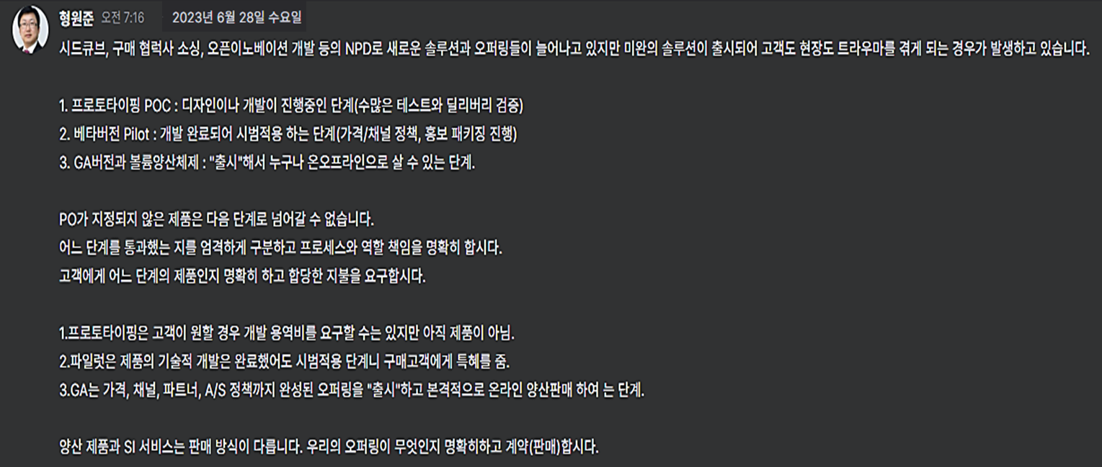
Prologue
프로토타입 단계
파일럿 단계
양산 단계

Slide 4
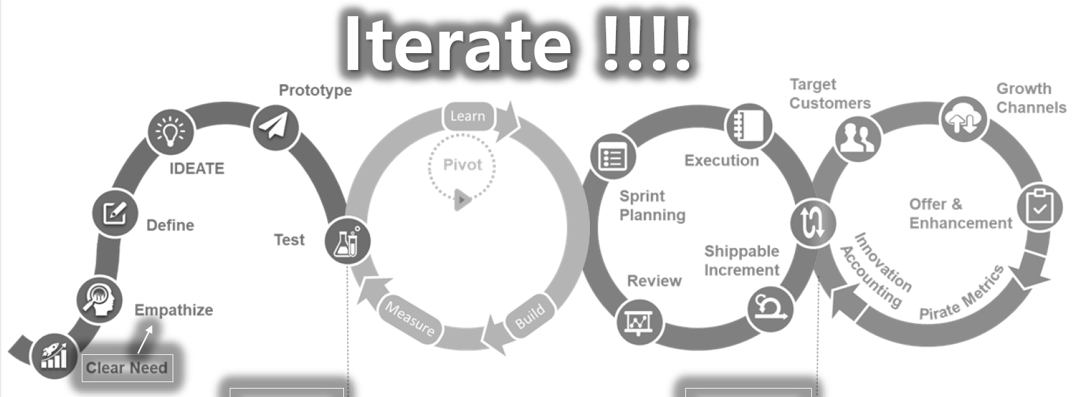
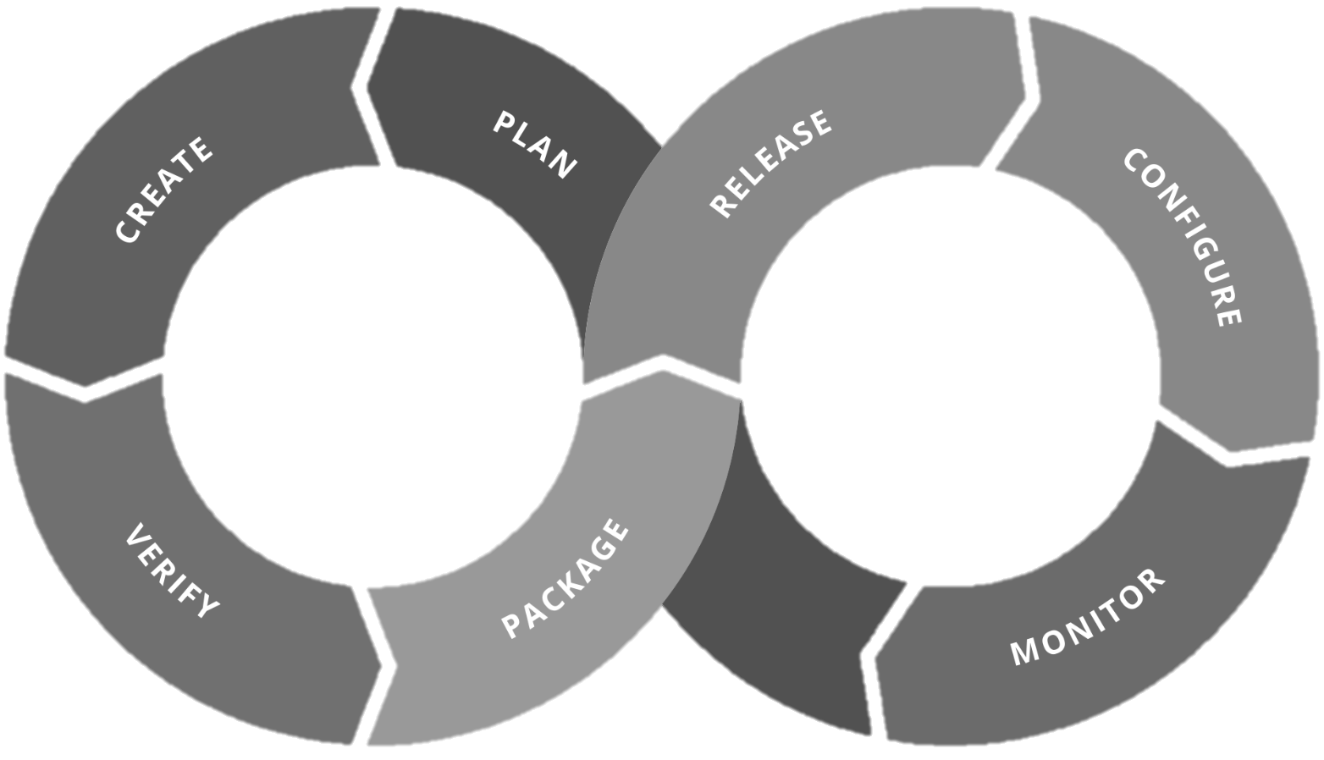
Agile NPD(New Product Development) Process_ver1.
■ Design Thinking + Learn + Agile + DevOps
고객 문제 발견
해결방안 탐색
상품 개발/출시
판매/운영관리
Customer-Problem Fit 검증
Customer-Solution Fit 검증
Product-Market Fit 검증
Scale up / Retire
아이데이션
프로토타입
스프린트 계획
릴리즈
채널 확대
학습
정의하기
Pivot
실행
공감하기
Test
Test
리뷰
증분
고객 Needs
만들기
측정
순환
모니터
Design Thinking
Lean
Agile
DevOps

Slide 5
Agile NPD : 단계별 통과 기준
MVP
완제품
고객 문제 발견
해결방안 탐색
상품 개발/출시
판매/운영관리
고객과 사용자의 문제를 수집하고
진짜 문제를 발견/ 확인하는 단계
고객의 진짜 문제를 해결할 수 있는
아이디어를 도출하고 구체화하여
고객에게 확인하는 단계
지속적인 고객 피드백과
상품성 개선을 통해
완전한 시장 출시를 준비하는 단계
프로덕트 목표 달성 및 유지를 통해
비즈니스 성과를 극대화 단계
(상황에 따라 프로덕트 종료 결정)
Customer-Problem Fit 검증
Customer-Solution Fit 검증
Product-Market Fit 검증
Scale up / Retire
1단계
2단계
3단계
구분 | 기준 | 내용 | 1단계 | 2단계 | 3단계
Customer Desirability (고객 가치/욕구) | 문제정의 | 고객 문제 정의서, BMC, PR/FAQ | Y | Y
 | 고객 검증 | 고객 인터뷰 (고객수용도 조사) | 5명 | 30명 | 50명
 | 고객 검증 | NPS추천 지수 |  |  | 30점 ↑
Economical Viability (경제적 지속 가능성) | RISK (RM,안전,IT) | hedge 가능여부 |  | Y | Y
 | 재무 수익성 | 2년 이내 BEP 초과, ROI 달성 (사업계획 수립) |  |  | Y
Technical Feasibility (기술적 실현 가능성) | To-do | 이행 여부 |  | 100% | 100%
 | 기능성 | 오류 발생 건수 |  | 0건 | 0건

Slide 6
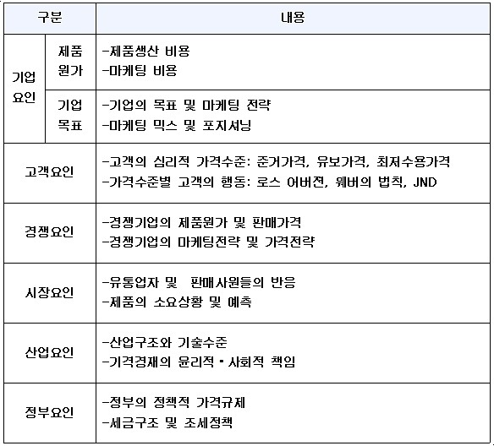
Pricing 컨셉 수립
■ Pricing process
1) 가격의 요인 분석
2) 기초 가격 책정
3) 전략 가격 조정
4) 최종 가격 결정
① 원가중심 가격 책정
기업 목표 반영
② 고객중심 가격 책정
가격 점검
및 수정보완
③ 경쟁중심 가격 책정
시장 및 수요 예측
정책 및 기술 트랜드 분석

Slide 7
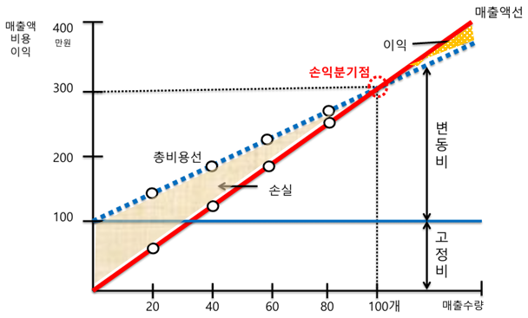
기초 가격 책정
① 원가중심 가격 책정
구분 | 주요 활동 | 분석 자료
수요 예측 | 판매 수요 예측 | -판매수요 조사 -시장규모 조사
원가 구분 | 변동원가 및 고정원가 분류 | -원가명세서
단가 합의 | 판매 수량별 단가 할인 합의 | -합의서, 협약서
[[예시] ① 총고정비: 1,000,000원
② 개당변동비: 20,000원
③ 예상판매량: 100개
[[산식] 개당 원가 = 변동비+ (고정비 ÷ 예상판매량)
30,000원 = 20,000원 +(1,000,000원/100개)
판매 가격
= 개당 원가 + 목표 이익

Slide 8
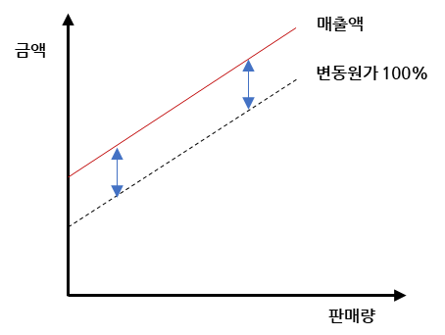
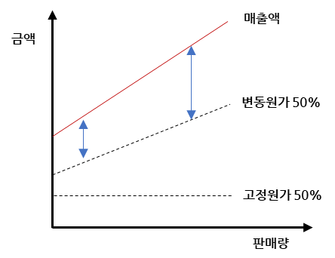
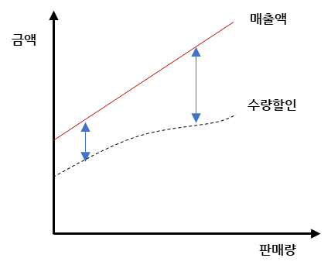
기초 가격 책정
변동원가 100% | 변동원가 50%, 고정원가 50% | 판매수량별 단가할인
재무 볼륨-업 기여 Middle 이익률(비율) 기여 Zero | 재무 볼륨-업 기여 High 이익률(비율) 기여 High | 재무 볼륨-업 기여 High 이익률(비율) 기여 Middle
주된 적용 대상 - 용역형 상품 - 소기업 제공 상품 | 주된 적용 대상 - 자가개발형 상품 - 사업연결관계가 우수한 기업 상품 | 주된 적용 대상 - 박리다매형, 신기술주기가 짧은 상품 - 초기투자가 필요한 기업 상품

Slide 9
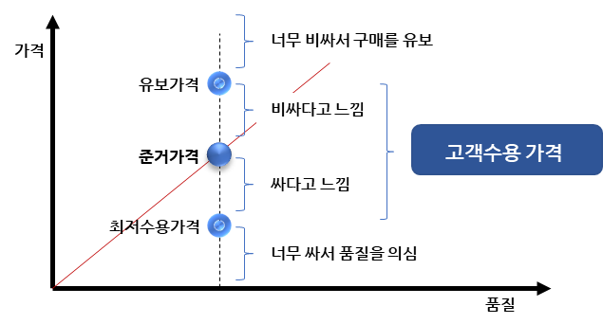
기초 가격 책정
② 고객중심 가격 책정
구분 | 주요 활동 | 분석 자료
고객 특정 | 타겟 고객층 및 유효 고객층 선정 | -비즈니스모델캠퍼스 -페르소나
고객 리서치 | 고객 니즈 및 선호도 조사 고객 가격 민감도 분석 | -고객 수용도
※ 준거가격: 과거 구매 경험이나 가지고 있는 가격정보를 기초로 형성된 고객의 심리적 가격

Slide 10
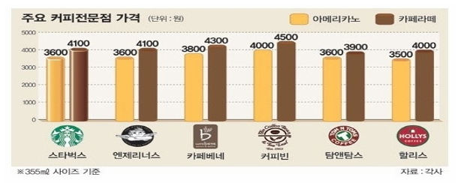
기초 가격 책정
③ 경쟁중심 가격 책정
구분 | 주요 활동 | 분석 자료
경쟁 시장 분석 | 시장 점유율 현황 분석 시장 플레이어 및 경쟁 제품군 분석 | -업종 현황 -기업 자료
경쟁사 분석 | 주요 경쟁사 선정 경쟁사 가격 전략 분석 비교 우위 전략 수립 | -주요 고객 -가격 정책 -영업 채널
4,500원
타겟 경쟁사 동일가
4,150원
경쟁사 평균가

Slide 11
3C 측면의 가격 책정
초년도
Design Thinking (상품기획팀)
고객 수용가격
상한선
고객이 비용을 지불할 니즈 발굴하고 상품화(단가화)
이익
고객 수용도 조사(안)
- 상품 가치의 세분화: 상품기획팀
- 고객니즈로 개발 중인 상품: 고객과 컨텍 중인 임직원
- 보편적인 상품의 기획: CX팀
경쟁사 판매가격
시장 가격 조사
가격 조사(안)
- 유사 또는 대체 상품 정의: 상품기획팀
- 공급업체들 가격 조사: 개발구매팀
조달 비용 최소화
기업 원가
하한선
조달 업체 협의(안)
- 얼라이언스업체: 상품기획팀
- 잠재 협력업체 조달 원가 및 옵션 협의: 개발구매팀

Slide 12
3C 측면의 가격 책정
초년도
차년도
Design Thinking (상품기획팀)
고객 수용가격
이익
확대
고객이 비용을 지불할 니즈 발굴하고 상품화(단가화)
상한선
이익
고객 수용도 조사(안)
- 상품 가치 추가 개발 및 세분화: 상품기획팀
- 상품 이용 중인 고객: CX팀
경쟁사 판매가격
시장 동향 조사
시장 조사(안)
- 경쟁사 상품구성 변화 및 산업 트랜드 조사: 상품기획팀
- 공급업체들 가격 변동 현황 조사: 상품기획팀
기업 원가
하한선
판매 물량에 따른 조달 비용 추가 할인
조달 업체 협의(안)
- 협력업체 원가관리(특히, 고정원가 증가분)
- 판매 물량에 따른 조달 원가 및 옵션 협의: 개발구매팀

Slide 13
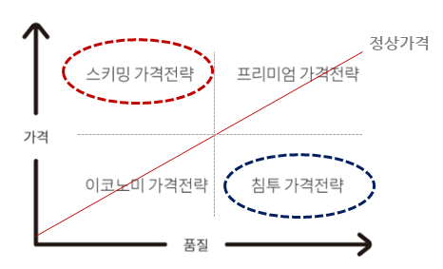
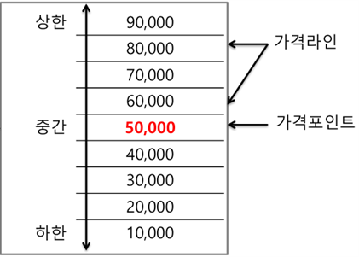
참고) 전략 가격 조정
■ 가격 전략 종류
다양한 가격 전략이 존재하며, 각각의 전략은 독립적 또는 복합적으로 적용 가능
유형 | 스키밍 | 시장 침투 | 제품 믹스 | 세분화
전략 목표 | 투자금 조기 회수 초기 고가격 설정 | 시장 점유율 확대 저가격 설정 | 제품 라인 가격 라인 선택 사양 묶음 제품 | 세분 시장별 차별
개념도

